Slide 1
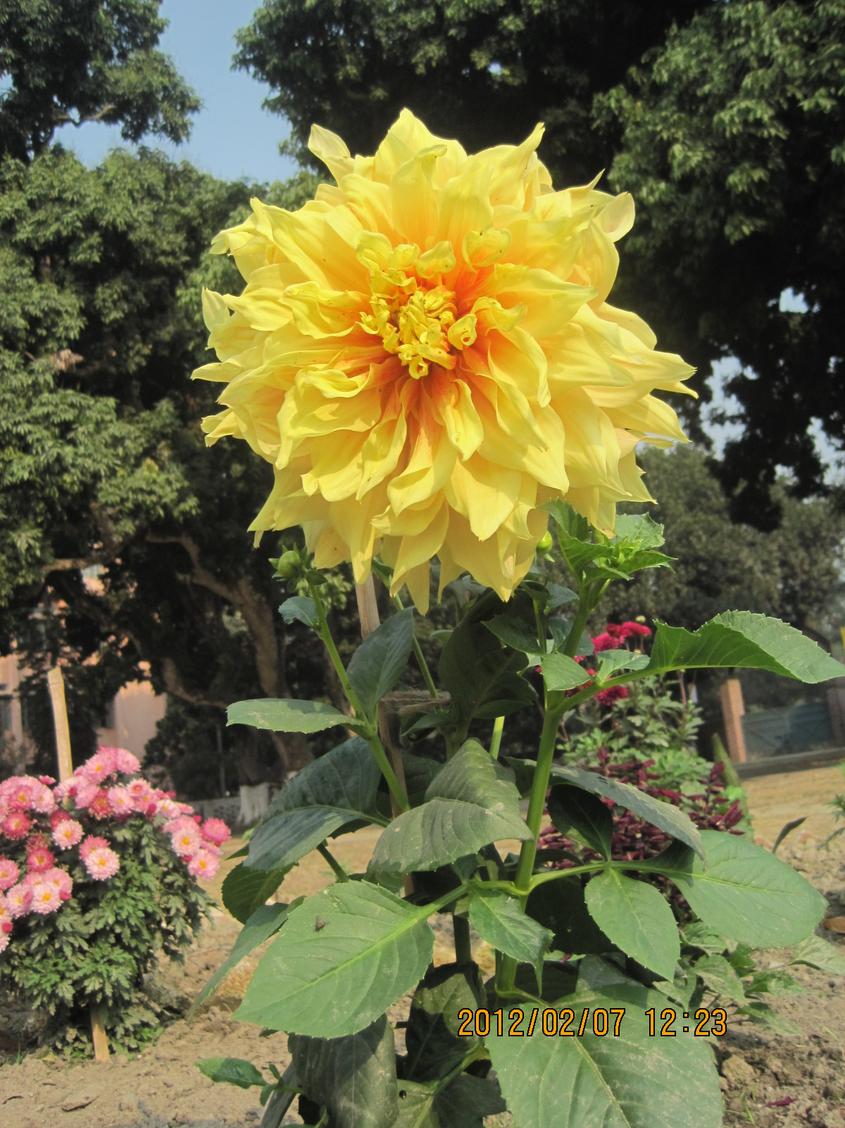
স্বাগতম

Slide 2
পরিচিতি
মোঃ আফরাইম আল মিছরী বাবলু
সহকারী শিক্ষক আই সি টি
সুন্দর খাতা স্কুল অ্যান্ড কলেজ
ডিমলা,নীলফামারী।
শ্রেণীঃ ৮ম
বিষয়ঃতথ্য ও যোগাযোগ প্রযুক্তি
অধ্যায়ঃ২ পাঠঃ৮
সময়ঃ ৪৫ মিনিট
তারিখঃ

Slide 3
ছবিগুলো দেখে কি বুঝা যাচ্ছে

Slide 4
পাঠের শিরোনাম নেট ওয়ার্কের ধারণা

Slide 5
শিখনফলঃ
নেটওয়ার্ক কী বলতে পারবে।
সার্ভারের বর্নণা করতে পারবে।
ক্লায়েন্ট কী তা ব্যাখ্যা করতে পারবে।

Slide 6
ছবিগুলো কিসের
নেটওয়ার্ক কী
নেটওয়ার্কঃ দুই বা ততধিক কম্পিউটারকে একসাথে জুড়ে দিলে তারা নিজেদের ভিতর তথ্য কিংবা উপাত্ত আদান- প্রদান করতে পারে ।

Slide 7
ছবিগুলো কিসের দেখ বল
সার্ভারের বর্নণা
সার্ভারের বর্নণাঃ servc অর্থ থেকে সার্ভারের উৎপত্তি একটি কম্পিউটার থেকে অন্য একটি কম্পিউটারকে সেবা দিয়ে থাকে।

Slide 8
ছবিগুলো দেখ এবং বুঝে নাও
ক্লায়েন্ট কী তা বলতে পারবে
ক্লায়েন্ট কীঃ সেবা যে গ্রহন করে

Slide 9
মূল্যায়ণ
নেটওয়ার্কঃ দুই বা ততধিক কম্পিউটারকে একসাথে জুড়ে দিলে তারা নিজেদের ভিতর তথ্য কিংবা উপাত্ত আদান- প্রদান করতে পারে ।
সার্ভারের বর্নণাঃ servc অর্থ থেকে সার্ভারের উৎপত্তি একটি কম্পিউটার থেকে অন্য একটি কম্পিউটারকে সেবা দিয়ে থাকে।
ক্লায়েন্ট কীঃ সেবা যে গ্রহন করে

Slide 10
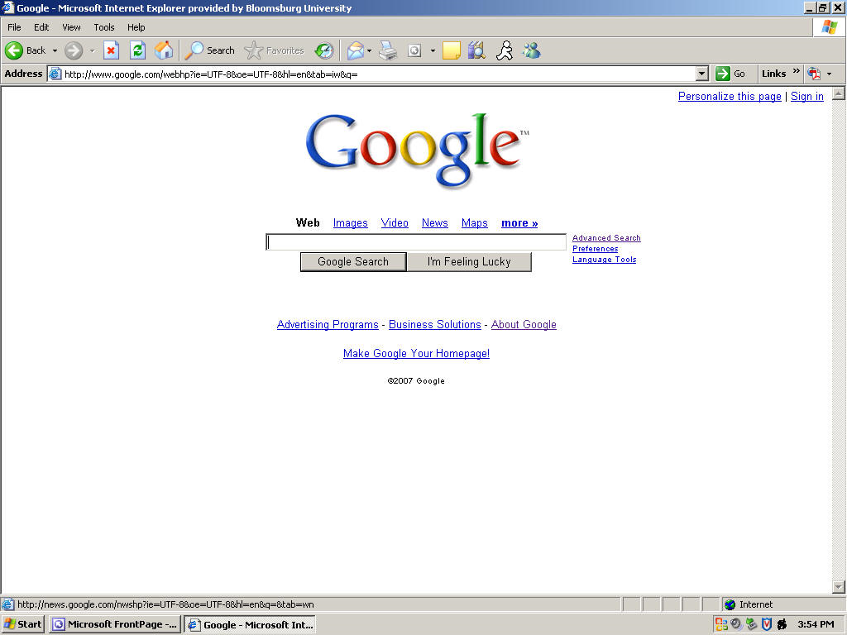
http://www.prothom-alo.com/
http://www.ebook.gov.bd/

Slide 11
www.educationboardresult.gov.bd

Slide 13
বাড়ীর কাজ
ইন্টারনেট কীভাবে ব্রাউজ করতে হয় তা ব্যাখ্যা কর।

Slide 14
ধন্যবাদ

